Slide 1
Мастер-класс:
Тестопластика в детском саду
«Матрешка»
из солёного теста
Работа выполнена в технике ТЕСТОПЛАСТИКА, послужит прекрасным украшением интерьера и замечательным подарком. Выполнение деталей из теста и их покраска доступны старшим дошкольникам.
ГБОУ Школа №1637

Slide 2
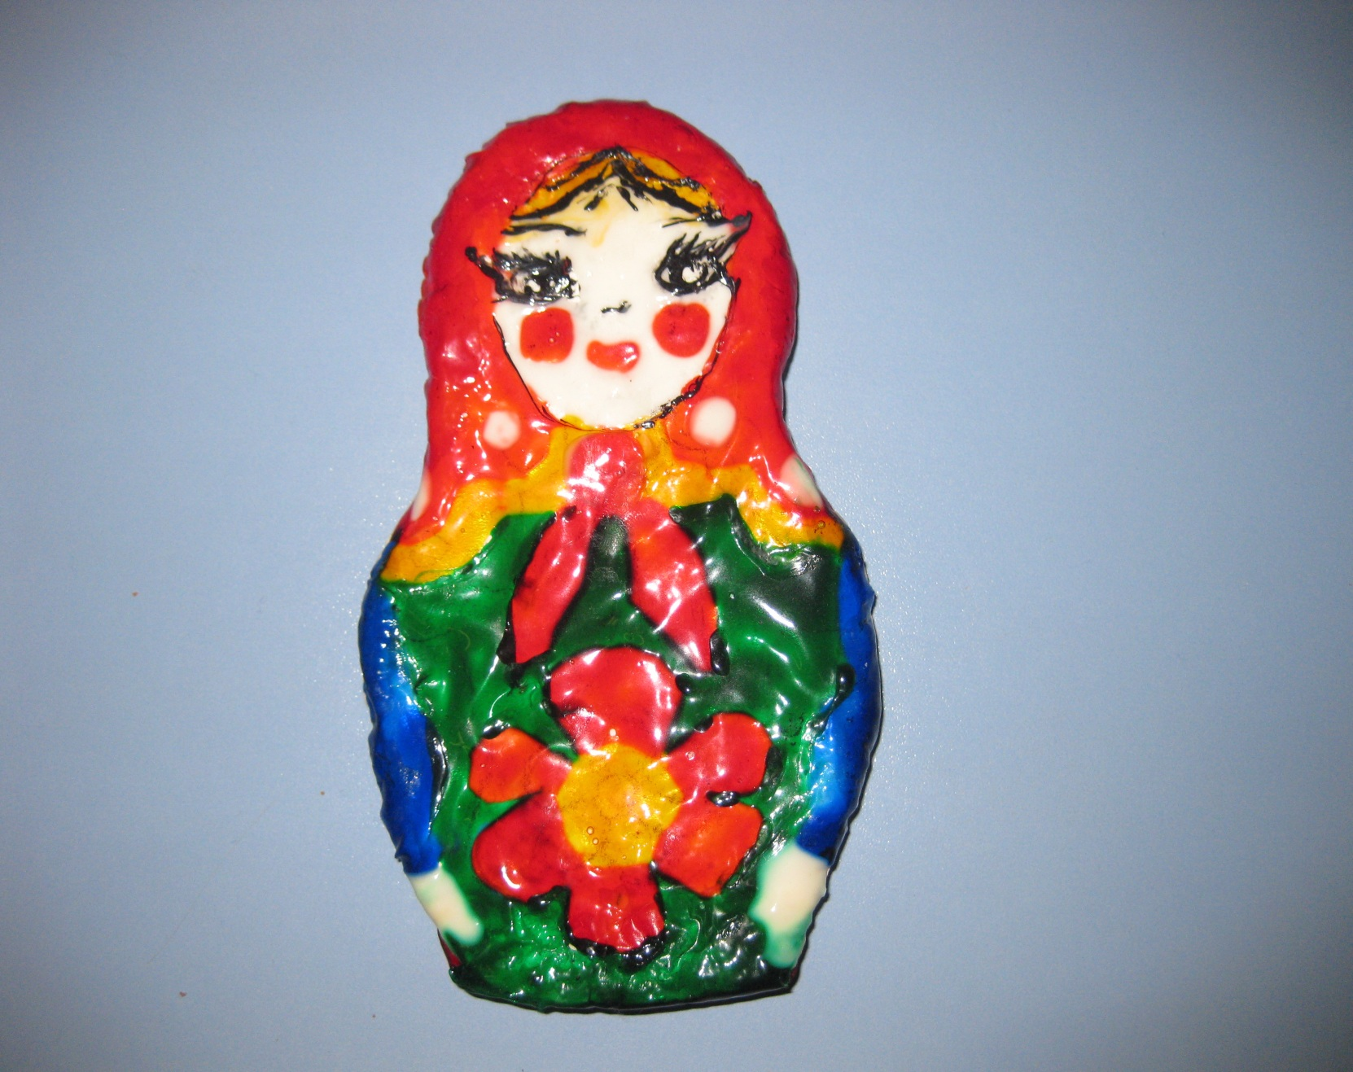

Slide 3
Для выполнения потребуются следующие материалы:
✓ Стакан муки;
✓ 2 столовых ложки соли (мелкая «Экстра»):
✓ 2 яичных белка;
✓ Десертная ложка растительного масла;
✓ Краски «Гуашь»
✓ Вода
✓ Клей ПВА;
✓ Целлофан(Целлюлоза)
Инструменты:
✓ Доска разделочная;
✓ Стек для лепки
✓ Кисть (№2 или №3);

Slide 4
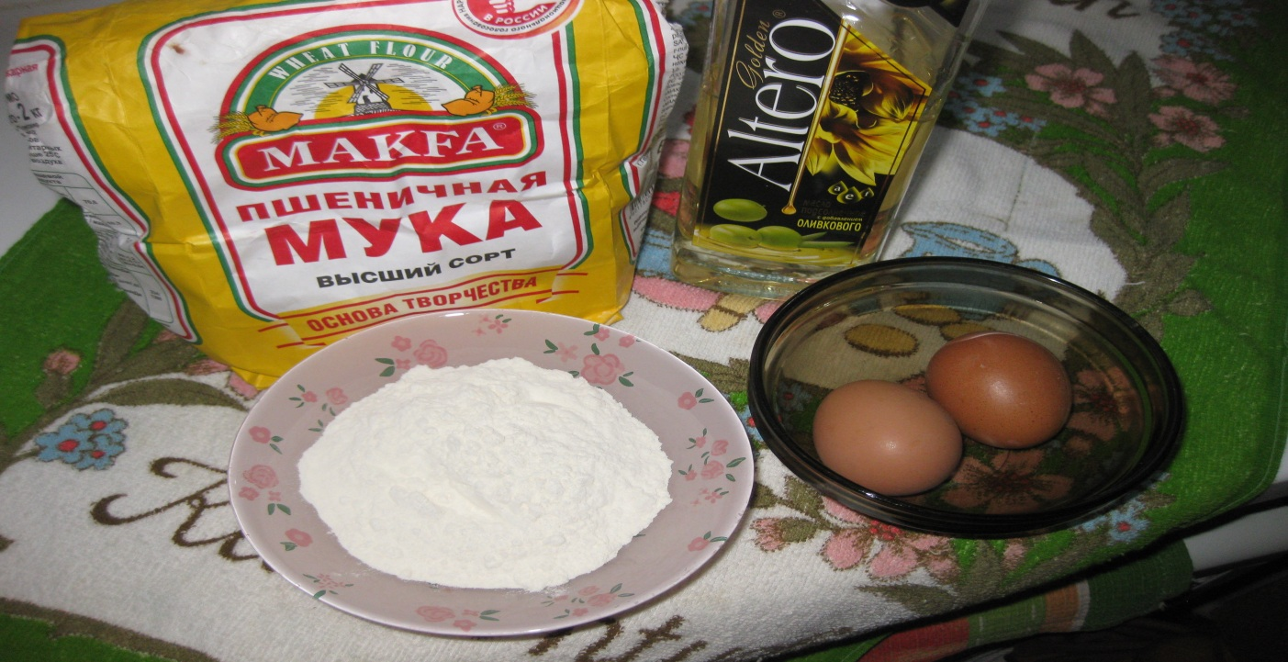
Ход работы: Смешать стакан муки с 2 столовыми ложками мелкой соли, добавить 2 яичных белка и замесить тесто, пока не станет крутым, в конце замеса добавить десертную ложку растительного масла (тесто станет более эластичное и не будет прилипать к доске и рукам).

Slide 5
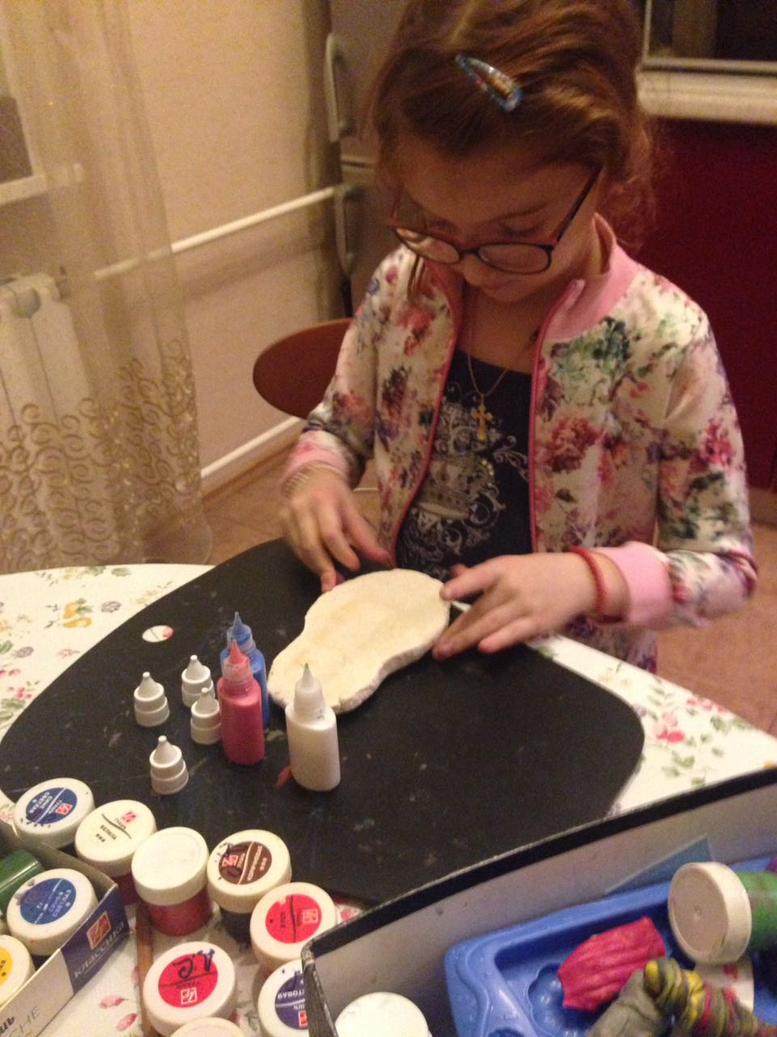
Из теста вырезать фигурку матрешки

Slide 6
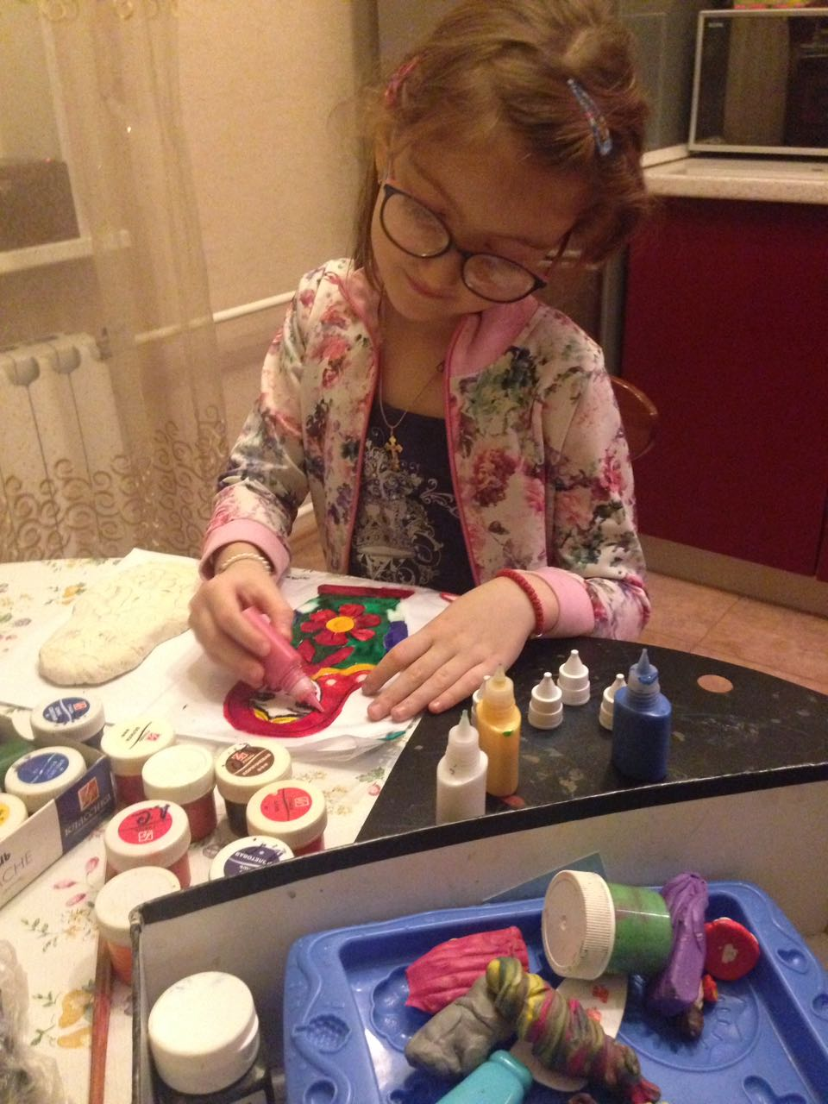
Целлофан положить на картон , обвести форму матрешки, вырезать и аккуратно раскрасить.

Slide 7
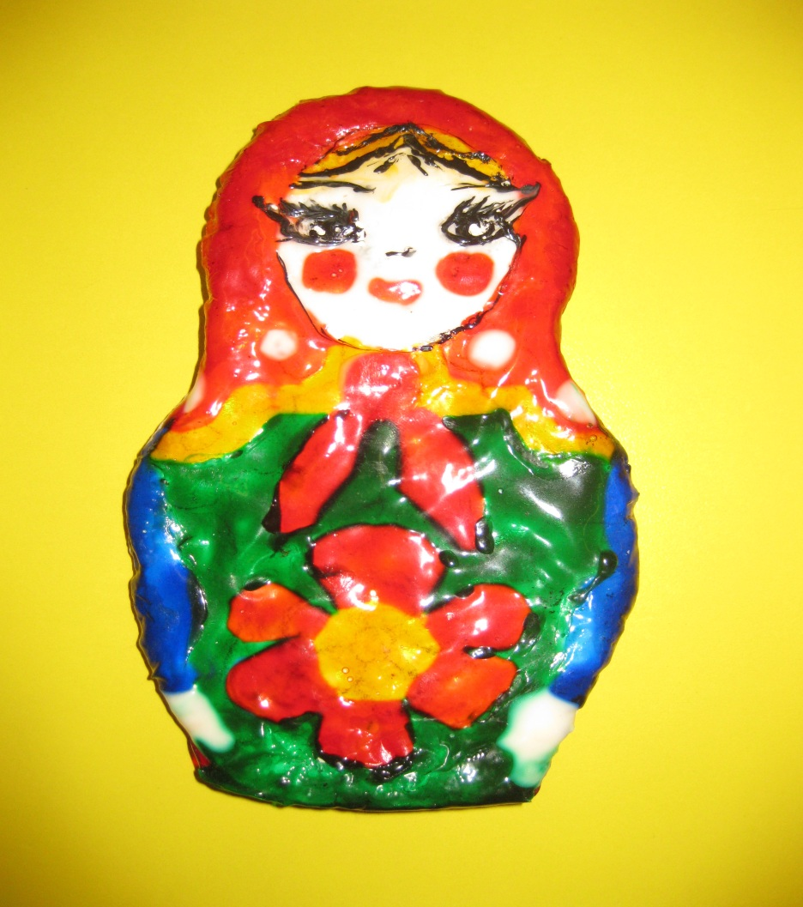
Раскрашенный целлофан приклеить к форме-тесту Подождать пока подсохнет (Сутки) Матрешка готова!

Slide 8
Хлебом-солью всех встречаем, Самовар на стол несем. Мы за чаем не скучаем,
И всех в гости мы зовем.

